Slide 1
Strategia
CSR
Questo progetto è stato finanziato con il sostegno della Commissione europea. L'autore è il solo responsabile di questa comunicazione e la Commissione declina ogni responsabilità sull'uso che potrà essere fatto delle informazioni in essa contenute. Numero di presentazione: 2021-1-ES02-KA220-YOU-000028609

Slide 2
Indice
Introduzione
Che cos'è la responsabilità sociale d'impresa (RSI)?
Perché la RSI è fondamentale per le aziende?
Qual è l'impatto della RSI?
I vantaggi interni ed esterni dell'integrazione della RSI.
Quali pratiche di gestione aiutano a promuovere la RSI?
Rafforzare il capitale organizzativo e la cultura del valore
Una formazione manageriale responsabile aiuta a promuovere risultati redditizi.
Conclusione

Slide 3
Introduzione
Strategia RSI
La strategia di responsabilità sociale d'impresa (RSI) è un'iniziativa in cui il settore imprenditoriale incorpora preoccupazioni sociali e ambientali. Pertanto, il settore imprenditoriale può svolgere un ruolo più responsabile nel mondo. Le aziende e i finanziatori utilizzano la strategia di RSI per progettare, implementare e analizzare le loro iniziative di responsabilità sociale d'impresa. Essa comprende aree di interesse specifiche, progettazione di programmi, approcci di promozione e comunicazione e procedure di valutazione.

Slide 4
Che cos'è la responsabilità sociale d'impresa (RSI)?
Il termine responsabilità sociale d'impresa (RSI) si riferisce alle pratiche e alle politiche intraprese dalle aziende per avere un'influenza positiva sul mondo. L'idea chiave della RSI è che le aziende perseguano altri obiettivi pro-sociali, oltre alla massimizzazione dei profitti. Esempi di obiettivi comuni di RSI sono la minimizzazione dell'inquinamento ambientale, la promozione del volontariato tra i dipendenti dell'azienda e le donazioni in beneficenza.

Slide 5
Perché la RSI è fondamentale per le aziende?
Molte aziende considerano la RSI come parte integrante dell'immagine del proprio marchio. Le aziende ritengono che i clienti saranno più propensi a fare affari con i marchi che percepiscono come più etici. In questo senso, le attività di RSI possono essere una componente importante delle relazioni pubbliche di un'azienda. Allo stesso tempo, alcuni fondatori di aziende sono motivati a impegnarsi nella RSI anche dalle loro convinzioni personali.

Slide 6
Qual è l'impatto della RSI?
Il movimento verso la RSI ha avuto un impatto in diversi ambiti. Per
ad esempio, molte aziende hanno adottato misure per migliorare l'ambiente
sostenibilità delle loro attività, installando fonti di energia rinnovabile o acquistando compensazioni di carbonio. Nella gestione delle catene di fornitura, sono stati compiuti sforzi anche per eliminare il ricorso a pratiche di lavoro non etiche, come il lavoro minorile e la schiavitù.

Slide 7
Sebbene i programmi di RSI siano stati generalmente più diffusi tra le grandi imprese, le piccole imprese partecipano alla RSI anche attraverso piccoli
programmi, come la donazione a enti di beneficenza locali e la sponsorizzazione di eventi locali.
La RSI fa parte della più ampia responsabilità di un'organizzazione nei confronti della società in cui opera.

Slide 8
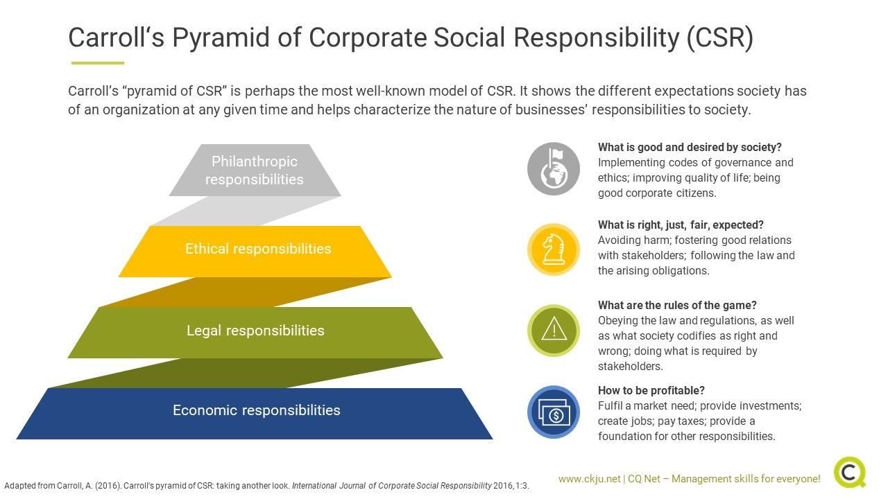
La RSI occupa da tempo un posto di rilievo nella letteratura manageriale: Nel 1999, Carroll ha coniato la "Piramide della responsabilità sociale d'impresa". Questa piramide delinea le priorità organizzative e vede quattro distinti gruppi di responsabilità che contribuiscono a caratterizzare le imprese e la loro responsabilità nella società di cui fanno parte. Come mostrato nell'immagine sottostante (Carroll, 2016),
Queste priorità sono economiche, legali, etiche e filantropiche.

Slide 9
I vantaggi interni ed esterni dell'integrazione della RSI.
Gli studi empirici sulla RSI dimostrano che il riconoscimento del vertice della piramide di Carroll e la sua integrazione in una strategia più ampia comportano effettivamente dei vantaggi. Inoltre, le aziende registrano un minor turnover dei dipendenti, una maggiore reputazione e una maggiore soddisfazione dei clienti.
La RSI porta anche a una maggiore performance finanziaria. Aiuta le imprese ad attrarre dipendenti di qualità superiore e a operare con maggiore efficienza e costi inferiori. Inoltre, la RSI può motivare i dipendenti, portare fiducia, morale e impegno. Pertanto, la RSI è stata riassunta come un vantaggio competitivo per le imprese.

Slide 10
Dal punto di vista commerciale, la RSI è considerata una parte del piano strategico. Ad esempio, se le imprese vogliono migliorare la propria reputazione o essere competitive, la RSI può essere un aiuto per ottenere risorse intangibili. Inoltre, il miglioramento delle competenze comunicative e gestionali e il potenziamento della cultura aziendale nelle imprese.

Slide 11
Quali sono le pratiche di gestione che contribuiscono alla responsabilità sociale d'impresa?
La RSI può essere integrata in parti dell'organizzazione e integrare gli obiettivi di un'azienda. Diventa così parte del "capitale organizzativo" e si estende alle operazioni, al monitoraggio, agli obiettivi e agli incentivi. Per allineare profitto e filantropia nella pratica, le organizzazioni possono fare piccoli passi per esprimere la loro responsabilità sociale nella mentalità generale e nella cultura organizzativa. Questo può aiutare a guidare la RSI in modo coerente, determinato e onnicomprensivo e costituire una pietra miliare per ulteriori passi.

Slide 12
Rafforzare il capitale organizzativo e la cultura del valore.
Sebbene si ritenga che il capitale organizzativo svolga un ruolo sottile nei risultati aziendali, avere un forte e buon capitale organizzativo può essere una caratteristica competitiva che non è facile da imitare, sostituire o trasferire.
Sulla base di questa idea, la promozione di una cultura del valore e dell'impegno che sia alla base della gestione, delle operazioni, degli incentivi e delle attività di monitoraggio è in grado di aumentare la produttività e l'impegno, contribuendo a creare una mentalità sostenibile.
Un codice etico può fornire una guida all'organizzazione. Può quindi ridurre il rischio di comportamenti irresponsabili.

Slide 13
Una formazione manageriale responsabile aiuta a promuovere risultati redditizi.
La formazione etica può essere concepita come un acceleratore della gestione sociale ed etica delle organizzazioni. Le scuole di business hanno integrato la "gestione responsabile" nei loro programmi di studio per discostarsi dalla concorrenza e dalla gestione orientata al profitto. Inoltre, la formazione manageriale porta a migliorare le azioni sociali e quindi a influenzare i risultati sociali.
Pertanto, i leader dovrebbero adottare un approccio proattivo per informarsi sulle pratiche di leadership che aiutano a promuovere risultati sostenibili e autentici per i dipendenti, gli stakeholder e la leadership.

Slide 14
La rendicontazione e la trasparenza aiutano a identificare rischi e opportunità.
Praticare la RSI e una strategia sostenibile significa anche comunicare. La CSR è un elemento fondamentale
riferimento per l'assunzione di responsabilità e per la presentazione di dati economici, così come
informazioni sull'ambiente e sul settore sociale.
L'utilizzo della RSI può contribuire ad accrescere la reputazione e l'autenticità ed essere una componente chiave della strategia di un'azienda nei confronti degli stakeholder. La ricerca rileva che le forme più riuscite di rendicontazione della RSI includono generalmente un'interazione di tre grandi temi:
visione e obiettivi,
approccio gestionale e
indicatori di performance.
Possono contribuire ad apportare un approccio sistemico alla gestione e ad individuare i rischi e le opportunità di miglioramento (Moravcikova et al., 2015).

Slide 15
La creazione di valore condiviso e la definizione di una visione comune con la società possono
essere parte integrante di qualsiasi strategia di gestione del cambiamento.
I metodi sopra descritti sono un buon punto di partenza per incorporare la RSI nelle organizzazioni e impegnarsi in pratiche socialmente responsabili. Possono far parte di qualsiasi strategia di gestione del cambiamento e aiutare le organizzazioni ad avere successo a molti livelli.
Un modo per considerare la RSI nelle pratiche aziendali è quello di intenderla come creazione di valore condiviso. Sebbene le aziende non debbano intrinsecamente agire come enti di beneficenza, possono adottare pratiche (utilizzando le loro conoscenze, risorse e strumenti) per contribuire a creare una visione condivisa con la società.

Slide 16
Conclusione
Strategia RSI
La RSI è più di una semplice tendenza commerciale. Le aziende che vogliono rimanere rilevanti per le nuove generazioni e che vogliono aiutare le persone in tutto il mondo trarranno beneficio dall'adozione della RSI.

Slide 17
Grazie!!!

